Slide 1
Отрезок и его части

Slide 2
5 -
Игра «День - ночь»
1 +
2 -
3 +
2 -
4 =
1
1
2
3
4
5
6
7
8
9
10

Slide 3

Найди самый короткий путь и проверь себя.

Slide 4
Геометрические фигуры
1
2
3
4
5
6

Slide 5

Геометрическая фигура
- отрезок
М
Н
а
с

Slide 6
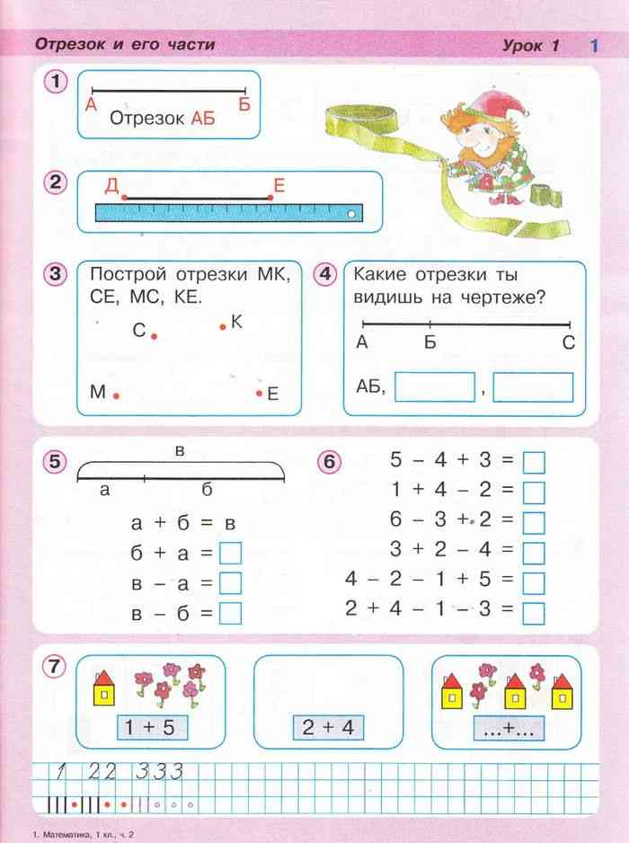

Slide 7
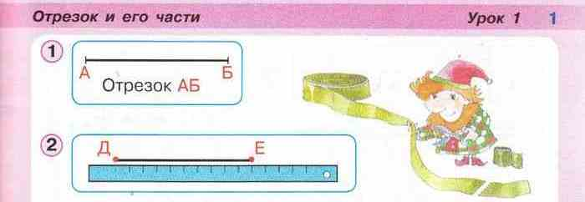
Работа по учебнику на с. 1

Slide 8
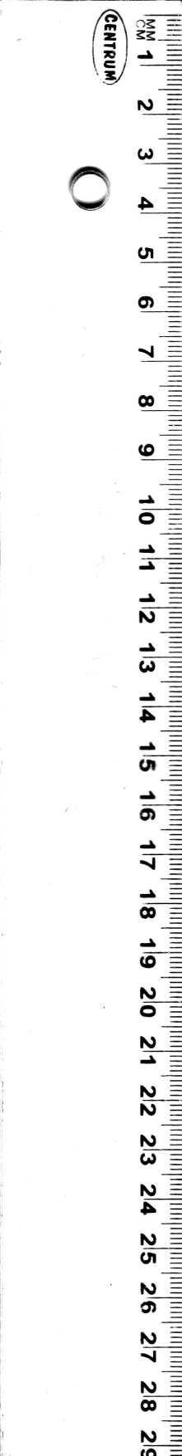
Построим отрезок
М
Н

Slide 9

Укажи правильный вариант

Slide 10
Построй отрезки МК, СЕ, МС, КЕ
К
С
М
Е

Slide 11
Какие отрезки ты видишь на чертеже?
А
Б
С
АБ,
БС
АС
,

Slide 12
Начертите отрезок длиной 6 клеток. Обозначьте его буквой л. Разделите его на две части: м и н
л
к
н
м
р

Slide 13
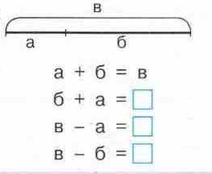
в
б
а

Slide 14
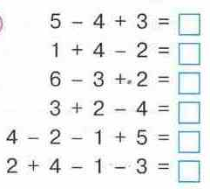
1
4
5
3
3
5
5
1
2
1
6
6
5
2

Slide 15
2 + 4

Slide 16
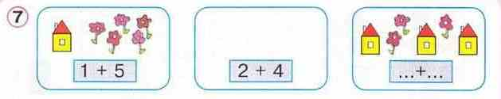




3
3

Slide 17
Источник информации
Фон
Ажурная полоска
Корабль
Чайка
Составитель – Долгобородова
Лариса Анатольевна, учитель начальных
классов МБОУ СШ № 8 г. Архангельска

